Slide 1
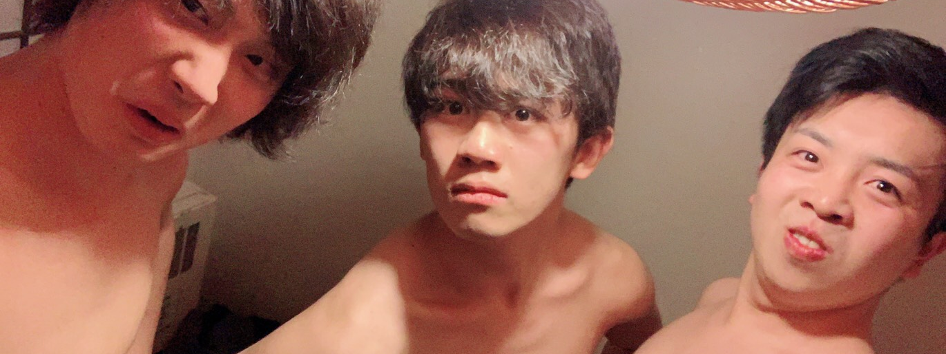
前期活動報告
２０１９年度
ドラマセクションチーフ 石田 裕輔

Slide 2
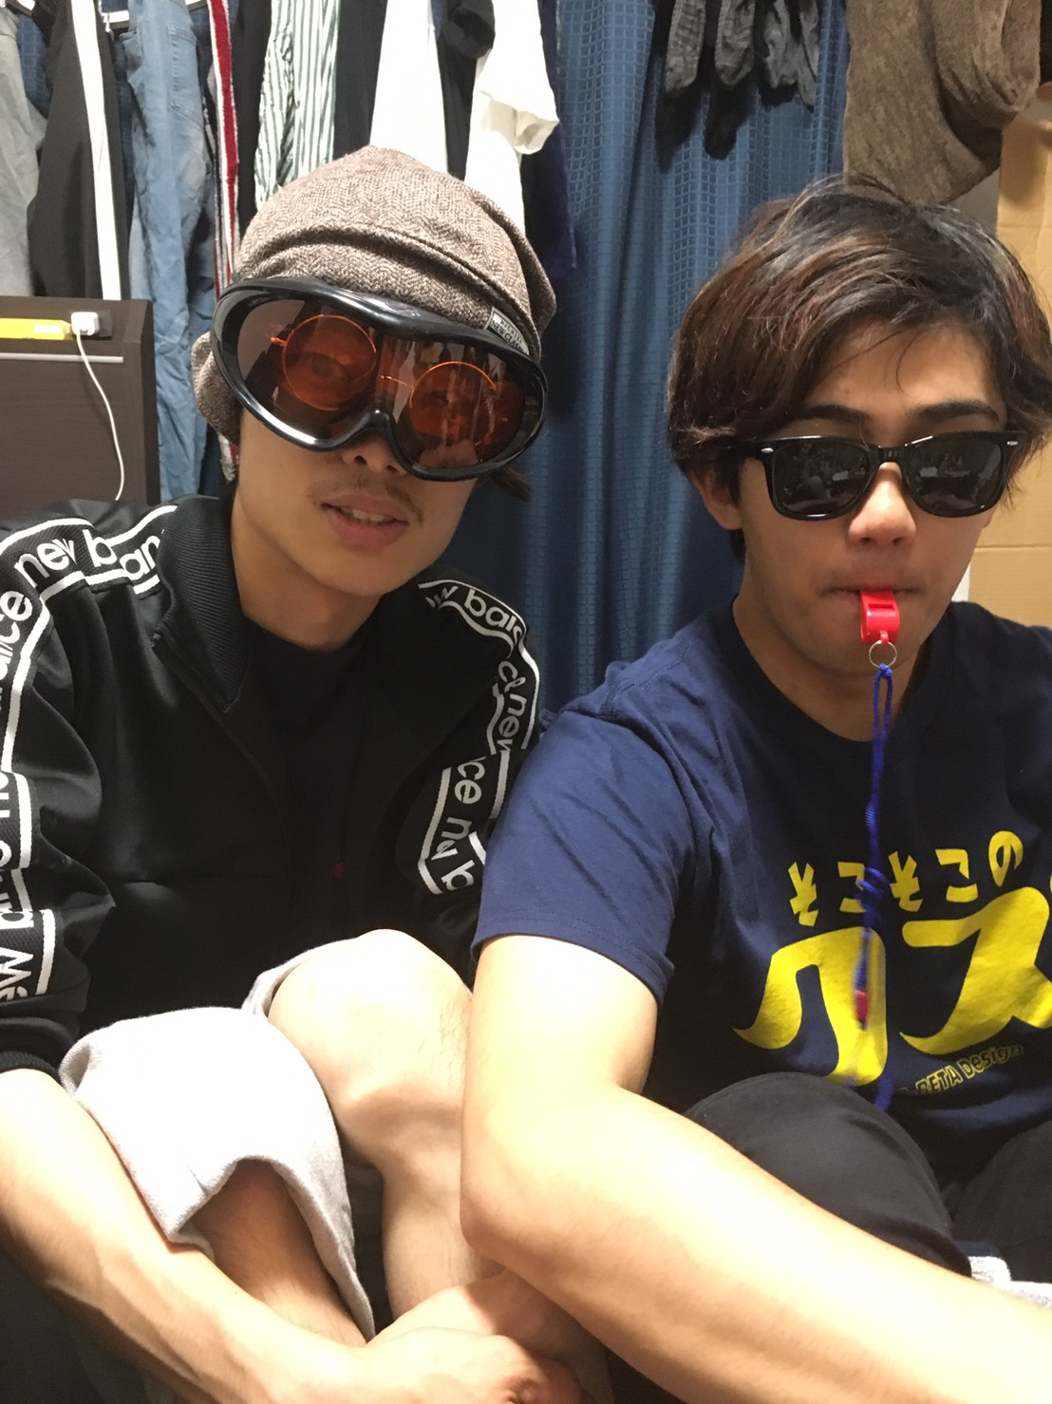
前期活動内容
春セミ 3/４～3/７ ＠武蔵大学
春公演「Alive」 ＠和泉キャンパスアトリエ
ドラ合宿 ＠山中湖

Slide 3
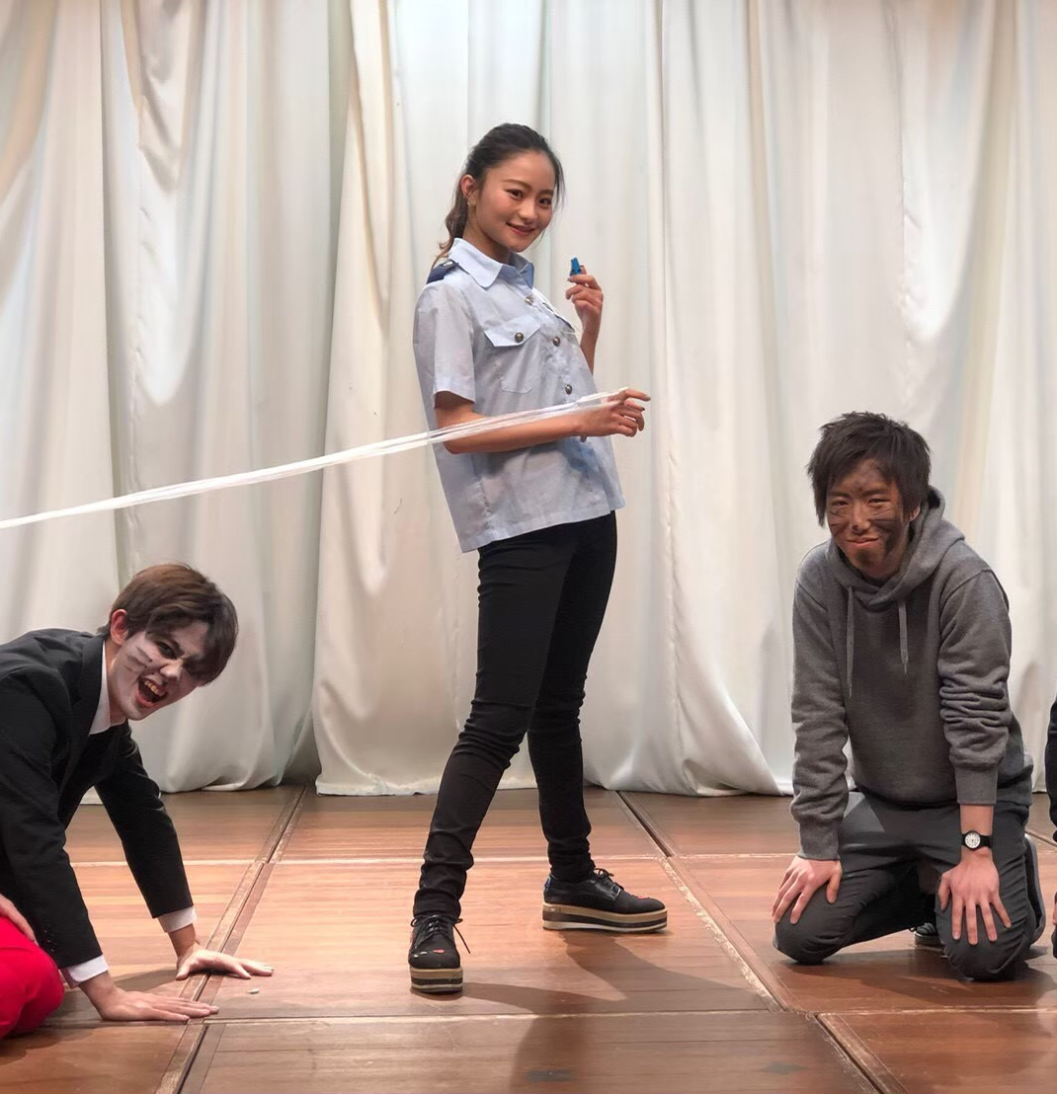
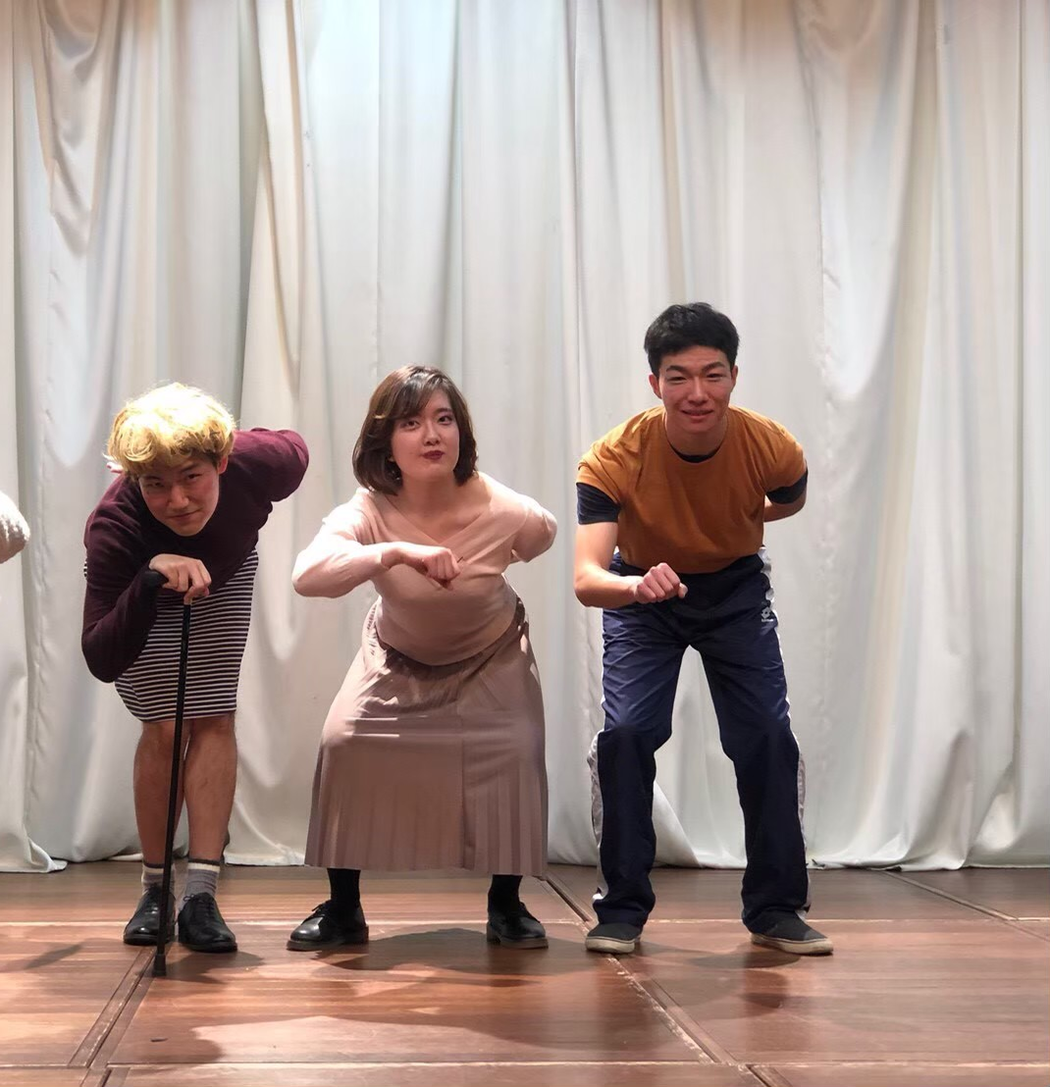
春セミ

Slide 4
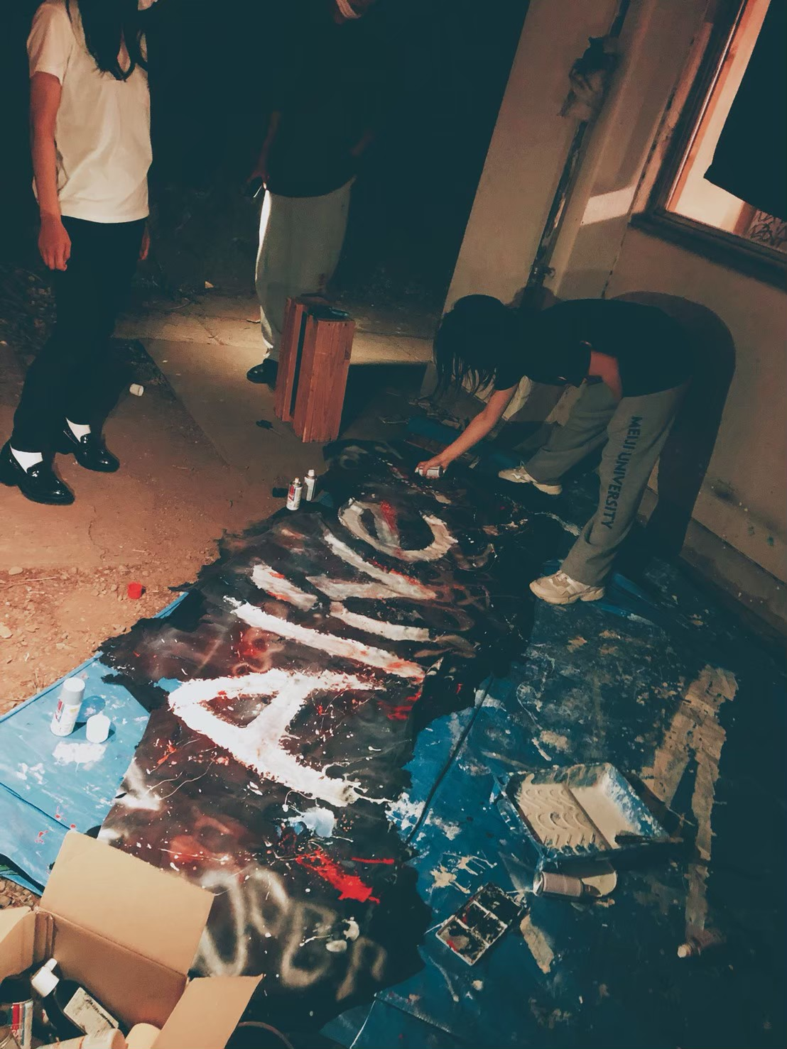
春公演
110th Spring performance 「Alive」
Broadway musical「RENT」を和泉キャンパスにて公演させて頂きました。

Slide 5
カンパ金合計．．．
168,279YEN

Slide 6
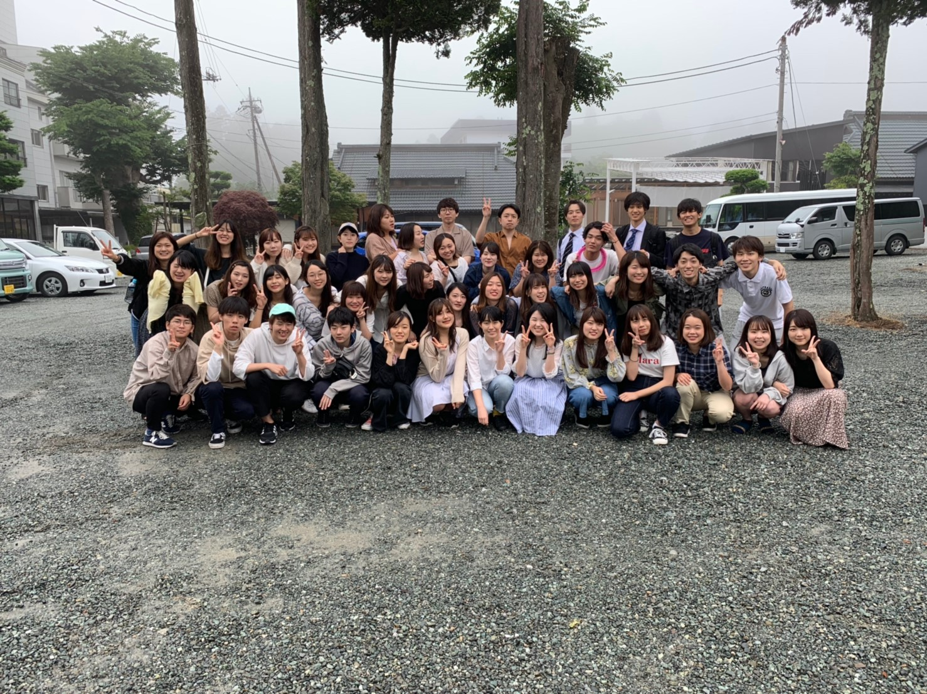
ドラ春合宿
山中湖にて一泊二日の合宿を開催
スポーツ大会や肝試しを行い、
新一年生との親交を深めました！

Slide 7
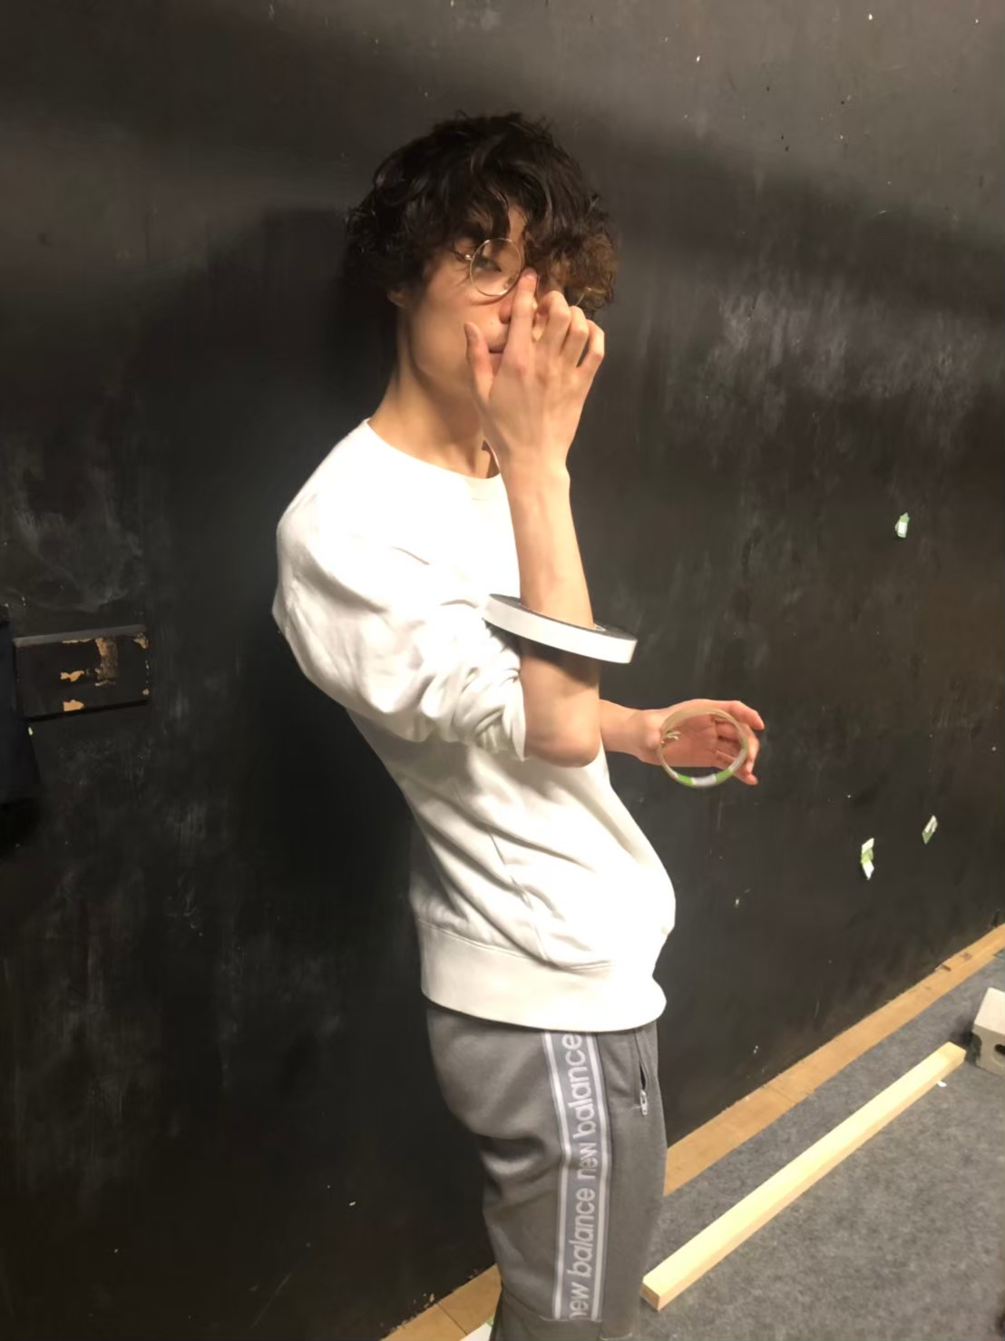
今後の予定
12/12.13.14に110th winter performance
@ファンファーレ東新宿

Slide 8
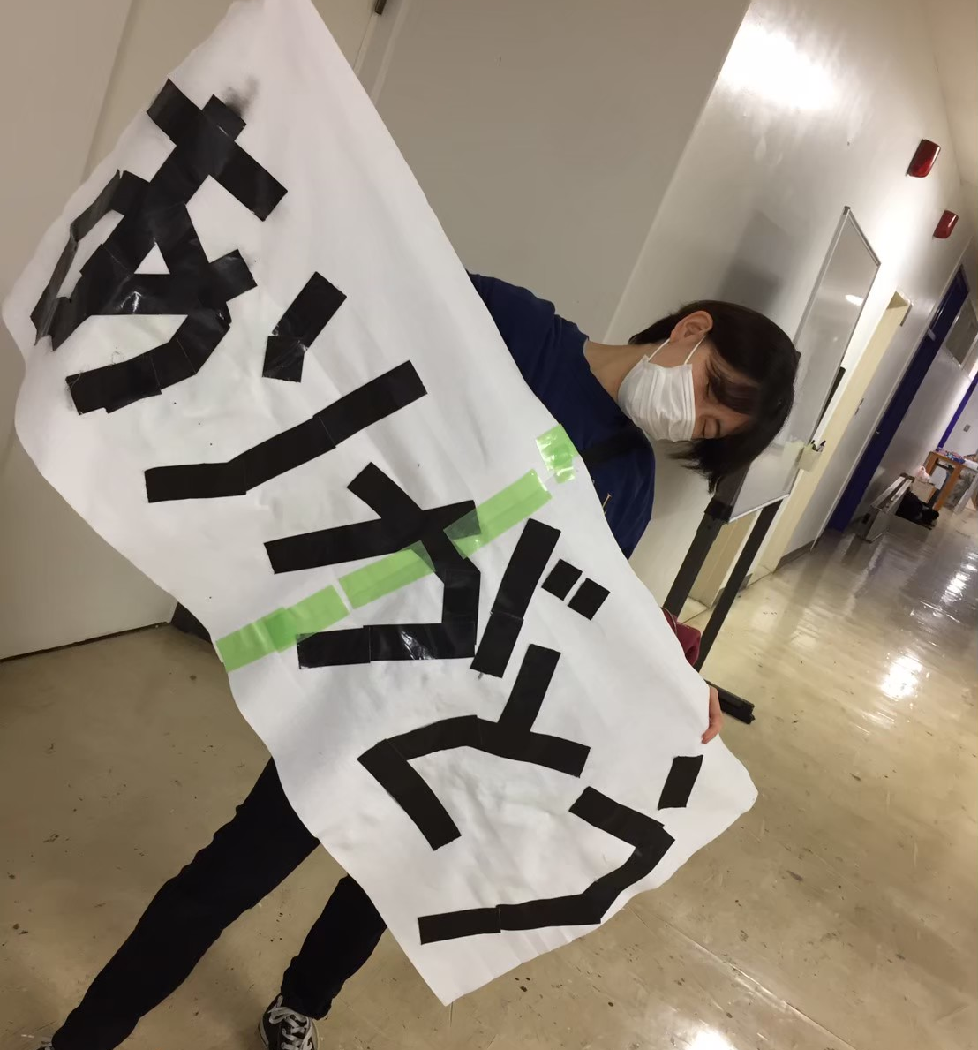
Thank you for watching!

